Slide 1
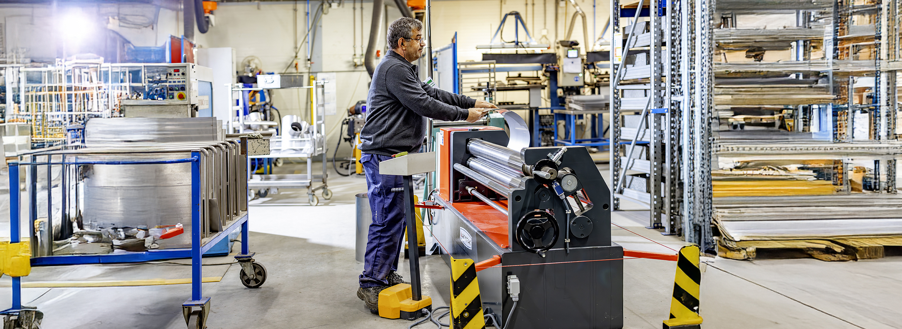
Szkolenie BHP
Bezpieczeństwo maszyn: Walcarka do metalu i profili
Nazwa firmy i data

Slide 2

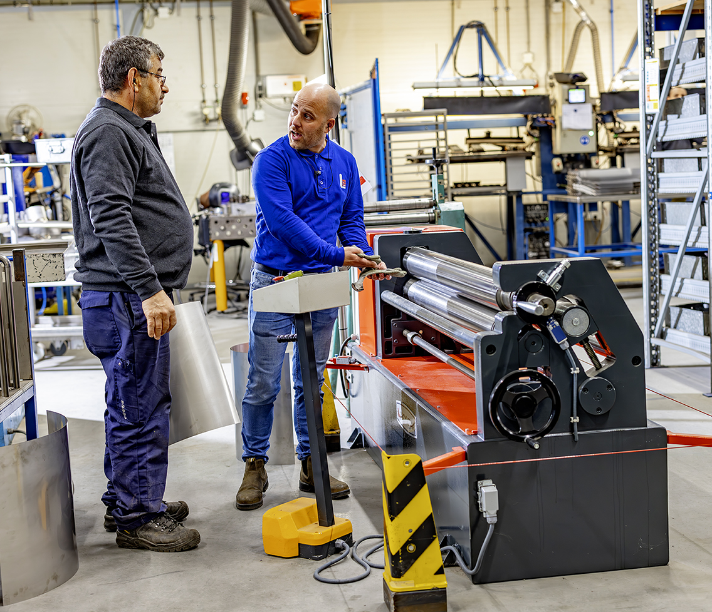
Spis treści
Pracuj bezpiecznie i zdrowo | Bezpieczeństwo maszyn: Walcarka do metalu i profili
Dlaczego omawiamy bezpieczeństwo maszyn?
Przyczyny wypadków
Bezpieczna maszyna
Co możesz zrobić sam(a)?

Slide 3
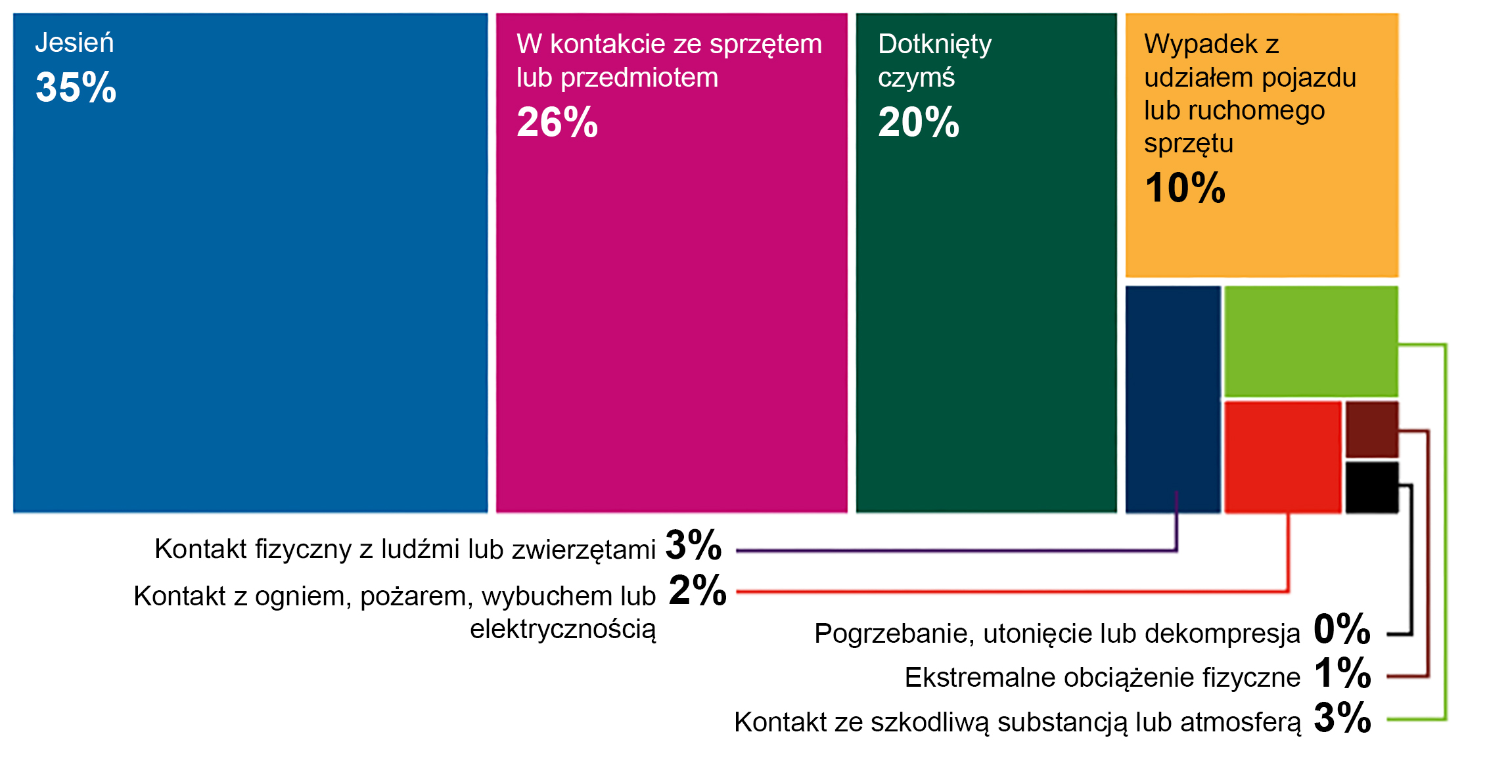
Pracuj bezpiecznie i zdrowo | Bezpieczeństwo maszyn: Walcarka do metalu i profili
Dlaczego omawiamy
bezpieczeństwo maszyn?
Zakończone dochodzenia w sprawie wypadków z 2023 roku, z podziałem na rodzaje wypadków.
Duży udział w liczbie zgłoszonych wypadków przy pracy.
Kontakt ze sprzętem roboczym lub przedmiotem: 26%.
Źródło: Monitor wypadków przy pracy (Monitor Arbeidsongevallen) 2023 – Holenderska Inspekcja Pracy
Notes:
https://www.nlarbeidsinspectie.nl/publicaties/rapporten/2024/08/26/monitor-arbeidsongevallen-2023
Typ wypadku „Kontakt ze sprzętem roboczym lub przedmiotem” jest powszechny w sektorze przemysłowym (42% wypadków w tym sektorze). Większość wypadków to wypadki, w których ofiara miała kontakt z ruchomymi częściami maszyny (69%).

Slide 4
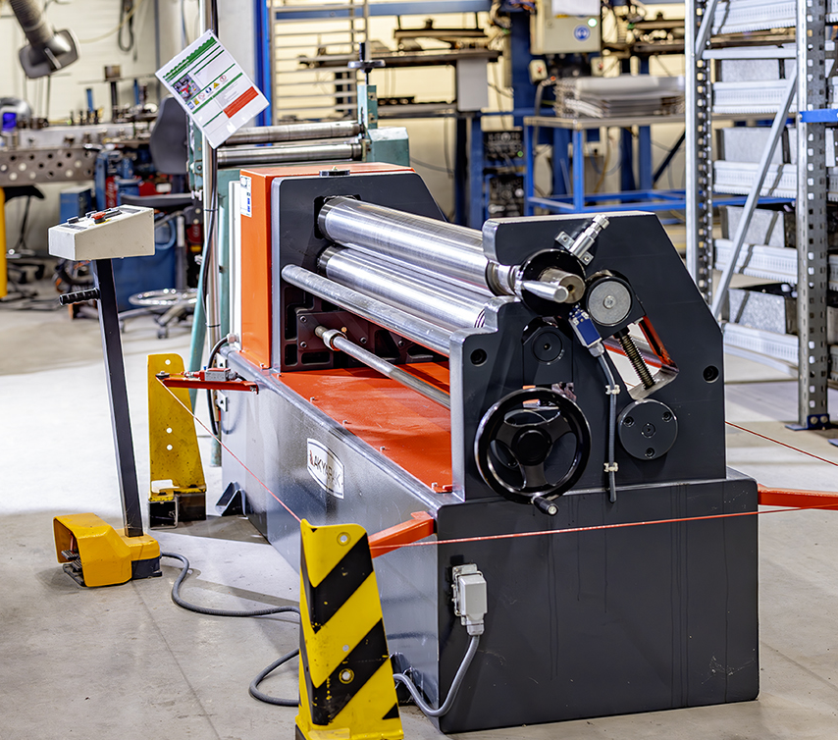
Brak osłony.
Pracuj bezpiecznie i zdrowo | Bezpieczeństwo maszyn: Walcarka do metalu i profili
Dlaczego omawiamy
bezpieczeństwo maszyn?
Przyczyna kontaktu z ruchomymi częściami:
Osłona jest obecna, ale niewystarczająco skuteczna.
Zdjęcie osłony.
Nieprawidłowa obsługa.

Slide 5
Wciągnięcie odzieży, włosów, biżuterii i rękawic przez obracające się części.
Pracuj bezpiecznie i zdrowo | Bezpieczeństwo maszyn: Walcarka do metalu i profili
Przyczyny wypadków podczas użycia walcarki do metalu
Poważne i trwałe obrażenia ciała:
Amputacja i złamania palców, dłoni, ramion lub obrażenia wewnętrzne. Złamania i rozległe rany szarpane innych części ciała, powodujące utratę ich funkcji.

Slide 6
Preferowane jest sterowanie ręczne lub nożne zamiast trybu automatycznego.
Pracuj bezpiecznie i zdrowo | Bezpieczeństwo maszyn: Walcarka do metalu i profili
Bezpieczna maszyna
Na elementach sterowniczych powinien być wyraźnie oznaczony kierunek walcowania.
Sprawdź, czy sterowanie ręczne lub nożne jest wyposażone w funkcję zatrzymania lub czy znajduje się w bezpiecznej odległości.
Podczas korzystania z trybu automatycznego zawsze zachowuj bezpieczną odległość 1 wyciągniętego ramienia.
Sprawdź, czy w każdym miejscu, w którym obsługiwana jest walcarka, znajduje się wyłącznik awaryjny.

Slide 7


Pracuj bezpiecznie i zdrowo | Bezpieczeństwo maszyn: Walcarka do metalu i profili
Co możesz zrobić sam(a)?
Nie noś rękawic.
Testuj wyłącznik awaryjny.
Jeśli brakuje jakichkolwiek zabezpieczeń lub zostały one pominięte, omów to
z przełożonym.
Zapobiegaj wciągnięciu włosów, odzieży
i biżuterii przez walcarkę.
Nie rozpoczynaj pracy, jeśli masz jakiekolwiek wątpliwości związane
z bezpieczeństwem maszyny. Omów to z przełożonym.
Zachowaj bezpieczną odległość od walcarki.
Nigdy nie pomijaj żadnych zabezpieczeń.

Slide 8

Pracuj bezpiecznie i zdrowo | Bezpieczeństwo maszyn: Walcarka do metalu i profili
Pytania?
info@5xbeter.nl | www.5xbeter.nl

Slide 9
Pracuj bezpiecznie i zdrowo | Bezpieczeństwo maszyn: Walcarka do metalu i profili
Potrzebujesz pomocy?
Omów to ze swoim przełożonym lub skontaktuj się z pracownikiem ds. prewencji.
Skonsultuj się z trenerem z 5xbeter: www.5xbeter.nl
Lub zadzwoń na DARMOWĄ infolinię: 0800 – 55 55 005
info@5xbeter.nl | www.5xbeter.nl

